Slide 1
Séquence 1 MEI : « Comment décrire l’organisation d’un produit ? »

Slide 2
Modalités
Classe 1ère STI2D
Durée de la séquence : 3 semaines
9h/semaine I2D (5h classe entière / 4h demi-groupe)

Slide 3
Objectifs de la séquence
CO3.1 : Identifier et caractériser les fonctions et les constituants d’un produit ainsi que ses entrées/sorties
CO3.2 : Identifier et caractériser l’agencement matériel et/ou logiciel d’un produit.
CO3.3 : Identifier et caractériser le fonctionnement temporel d’un produit ou d’un processus.
CO3.4 : Identifier et caractériser des solutions techniques.
O3 : Analyser l’organisation fonctionnelle et structurelle d’un produit.

Slide 4
Objectifs de la séquence
- Connaissance 3.4. Comportement informationnel des produits
Niveau taxonomique 2 (Niveau d’expression)
- Connaissance 6.2. Expérimentations et essais
Niveau taxonomique 2-3 (Niveau d’expression-de maîtrise d’outil)

Slide 5
Objectifs de la séquence
- Connaissance 2.1 : Représentation des flux MEI.
Niveau taxonomique 2
- Connaissance 2.3 : Approche fonctionnelle et structurelle des chaînes de puissance
Niveau taxonomique 2
- Connaissance 2.4 : Approche fonctionnelle et structurelle d’une chaîne d’information
Niveau taxonomique 2

Slide 6
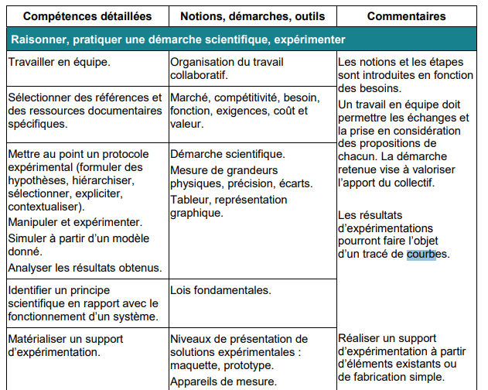
Prérequis
Première séquence de l’année
Tiré du BO SSI Seconde

Slide 7
Architecture de la séquence
 | 1h | 2h | 3h | 4h | 5h | 6h | 7h | 8h | 9h
Semaine 1 | TP exploratoire Îlots (7 maquettes) Demi-groupe Comment le système sait qu’il doit agir ? Comment le système agit physiquement ? 4 rotations |  |  |  | Discussion sur les TPs => émergence de la notion de chaîne d’énergie et d’information |  | Entrainement chaîne d’énergie chaîne d’information (exemple/TD) Support vidéo, chaînes à compléter. Structuration d’un cours écrit pour trace. (acquérir, convertir, distribuer, …)
Semaine 2 | TP sur la chaîne de transmission mécanique, et la chaîne d’information. Îlots (7 maquettes) TP relevé (fiche à compléter + rendu numérique) Demi-groupe 2 rotations (SCE Control X) |  |  |  | Transmission mécanique, discussion avec ce qui a été vu en TP, cataloguer les différentes technologies de transmission. Vidéo pour compléter. Notion de rapport de transformation. Structuration d’un cours écrit pour trace. + entraînement sur table |  |  | Pareil sur l’acquisition de l’information.
Semaine 3 | TP sur la chaîne de transmission mécanique, et la chaîne d’information. Îlots (7 maquettes) Demi-groupe Préparation soutenance |  |  |  | Retour sur les soutenances. Remédiation |  | Entraînement sur table. |  | Devoir surveillé.

Slide 8
Architecture de la séquence : connaissances mobilisées
 | 1h | 2h | 3h | 4h | 5h | 6h | 7h | 8h | 9h
Semaine 1 | Approche fonctionnelle et structurelle des chaînes de puissance Approche fonctionnelle et structurelle d’une chaîne d’information |  |  |  | Représentation des flux MEI |  | Représentation des flux MEI
Semaine 2 | Représentation des flux MEI Approche fonctionnelle et structurelle des chaînes de puissance Approche fonctionnelle et structurelle d’une chaîne d’information Expérimentations et essais Comportement informationnel des produits |  |  |  | Approche fonctionnelle et structurelle des chaînes de puissance |  |  | Approche fonctionnelle et structurelle d’une chaîne d’information
Semaine 3 | Représentation des flux MEI Approche fonctionnelle et structurelle des chaînes de puissance Approche fonctionnelle et structurelle d’une chaîne d’information Expérimentations et essais Comportement informationnel des produits |  |  |  |  |  | Approche fonctionnelle et structurelle des chaînes de puissance Approche fonctionnelle et structurelle d’une chaîne d’information

Slide 9
Architecture de la séquence : Montée en compétances
 | 1h | 2h | 3h | 4h | 5h | 6h | 7h | 8h | 9h
Semaine 1 | CO3.1 : Identifier et caractériser les fonctions et les constituants d’un produit ainsi que ses entrées/sorties |  |  |  |  |  | CO3.4 : Identifier et caractériser des solutions techniques.
Semaine 2 | CO3.1 : Identifier et caractériser les fonctions et les constituants d’un produit ainsi que ses entrées/sorties CO3.2 : Identifier et caractériser l’agencement matériel et/ou logiciel d’un produit. CO3.3 : Identifier et caractériser le fonctionnement temporel d’un produit ou d’un processus. CO3.4 : Identifier et caractériser des solutions techniques. |  |  |  | CO3.1 : Identifier et caractériser les fonctions et les constituants d’un produit ainsi que ses entrées/sorties CO3.2 : Identifier et caractériser l’agencement matériel et/ou logiciel d’un produit. CO3.4 : Identifier et caractériser des solutions techniques. |  |  | CO3.1 : Identifier et caractériser les fonctions et les constituants d’un produit ainsi que ses entrées/sorties CO3.2 : Identifier et caractériser l’agencement matériel et/ou logiciel d’un produit. CO3.4 : Identifier et caractériser des solutions techniques.
Semaine 3 | CO3.1 : Identifier et caractériser les fonctions et les constituants d’un produit ainsi que ses entrées/sorties CO3.2 : Identifier et caractériser l’agencement matériel et/ou logiciel d’un produit. CO3.3 : Identifier et caractériser le fonctionnement temporel d’un produit ou d’un processus. CO3.4 : Identifier et caractériser des solutions techniques. |  |  |  |  |  | CO3.1 : Identifier et caractériser les fonctions et les constituants d’un produit ainsi que ses entrées/sorties CO3.2 : Identifier et caractériser l’agencement matériel et/ou logiciel d’un produit. CO3.4 : Identifier et caractériser des solutions techniques.

Slide 10
Modalités de la séance
Demi-groupe : 17 élèves.
Travail en îlots (7 TP en parallèle) => 2/3 élèves.
Comax, Maxpid, Drone, Radar Automatique, PAC, VMC double flux, VAE, Control X.

Slide 11
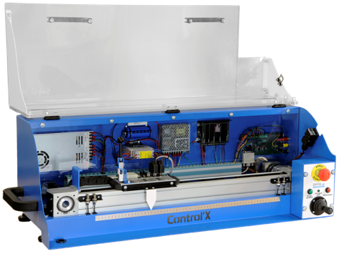
Le Control X : présentation
Origine : Pick and place 3 axes. Lexium Max R – Schneider Electric ;
Placement précis sur un axe donné ;
Soft : Matlab et Control Drive

Slide 12
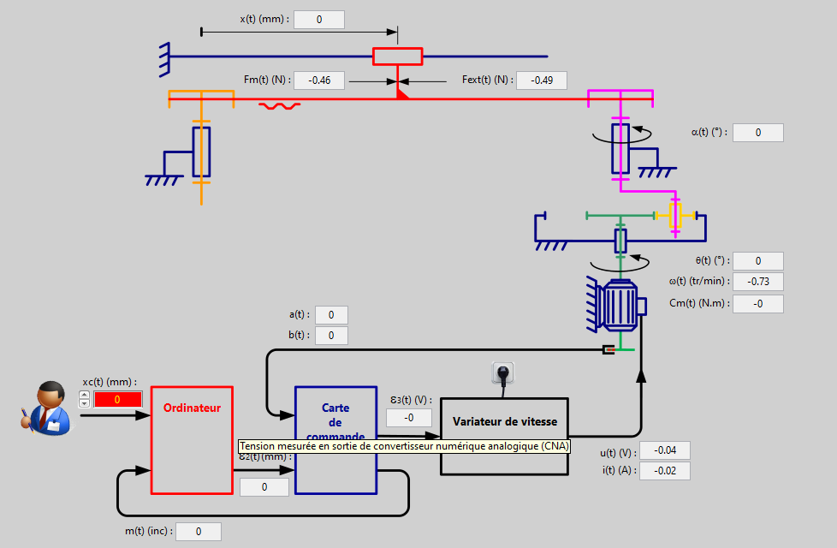
Le Control X : matériel
Transmission :
Moteur => Réducteur => Poulie crantée => Courroie crantée.
Capteur :
Butée, règle magnétique, codeur incrémental, Joystick, capteur de distance, autres.
Energie :
Alimentation à découpage connectée au réseau.
Pilotage :
Carte de commande.

Slide 13
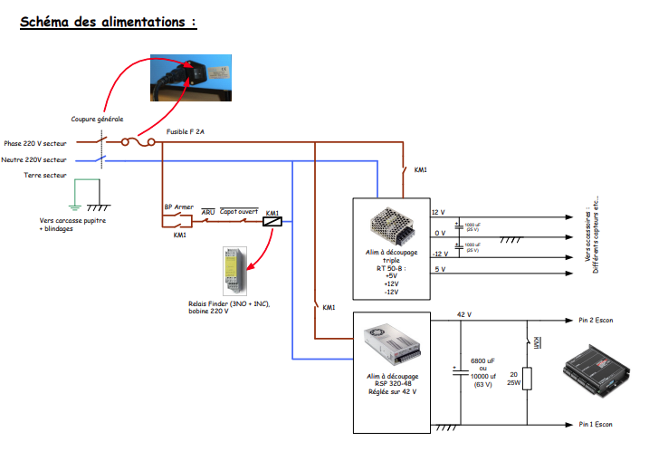
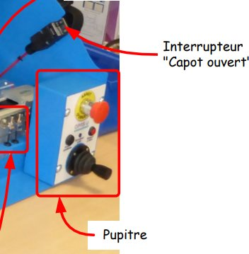
Le Control X : sécurité

Slide 14
Le Control X : potentialité didactique
Transmission mécanique ;
Schéma cinématique ;
Asservissement (Matlab) ;
Expérimentation et essais (Control Drive / Matlab) ;
Capteurs.

Slide 15
Séance à caractère expérimentale : Control X
Prérequis :
2.1 : Représentation des flux MEI
Objectifs :
Compétences : CO3.1,2,3,4 (O3 : Analyser l’organisation fonctionnelle et structurelle d’un produit)
Connaissances :
2.3/4 : Approche fonctionnelle et structurelle des chaînes de puissance et d’information ;
3.4 : Comportement informationnel des produits ;
6.2 : Expérimentations et essais.

Slide 16
Scénario de la séance
Présentation du système dans son contexte industriel.
Identification des différents composants de la chaine de transmission. Aide du logiciel Control Drive pour l’identification avec le système réel (schéma cinématique).
Identification des différents composants de la chaine d’information. Interrogation sur l’utilité des différents capteurs.
Compléter une chaine de puissance/d’information du système.
Prise en main rapide du logiciel (Notice)
Acquisition de l’évolution de la position en réponse à une consigne (échelon).
Identifier la vitesse maximale du chariot lorsque qu’il réalise son amplitude complète.

Slide 17
Scénario de la séance
8. A l’aide d’acquisitions, trouver le rapport entre la vitesse linéaire et la vitesse de rotation moteur (pour aller plus loin).

Slide 18
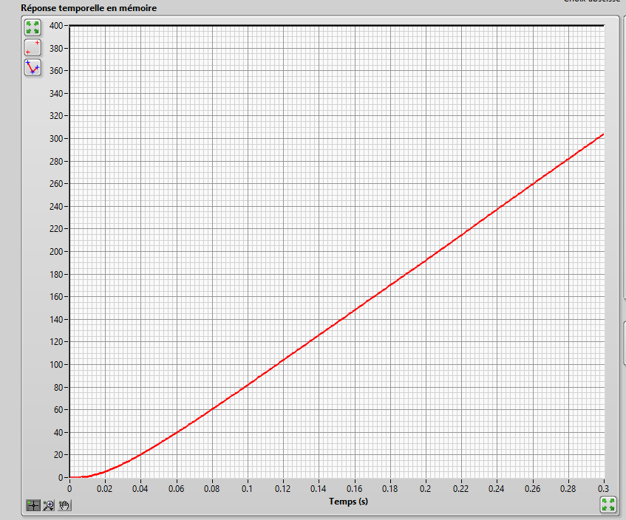
Scénario de la séance : premiere acquisition
Consigne :
400 mm ;
0,3 s.

Slide 19
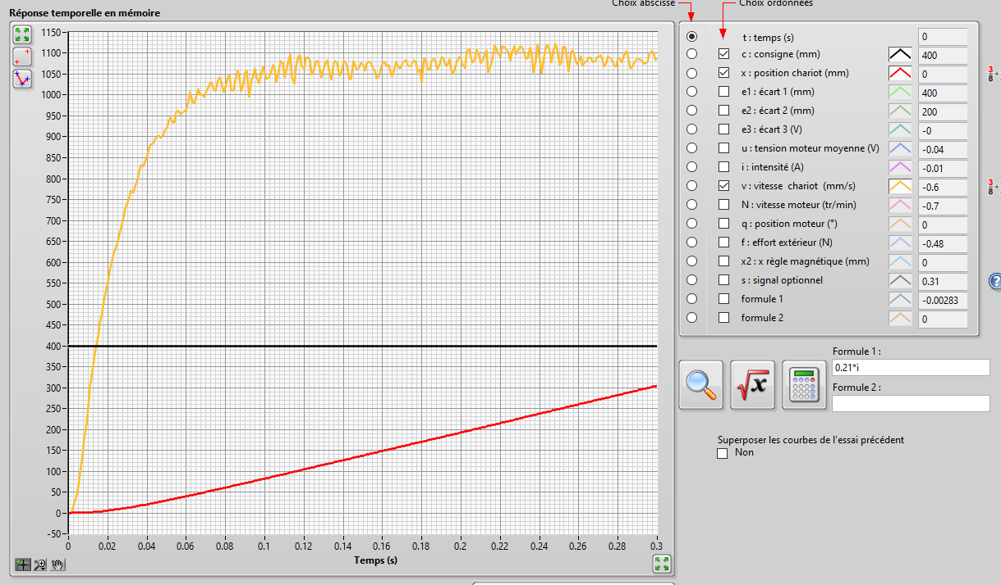
Scénario de la séance : vitesse max
Consigne :
400 mm ;
0,3 s.

Slide 20
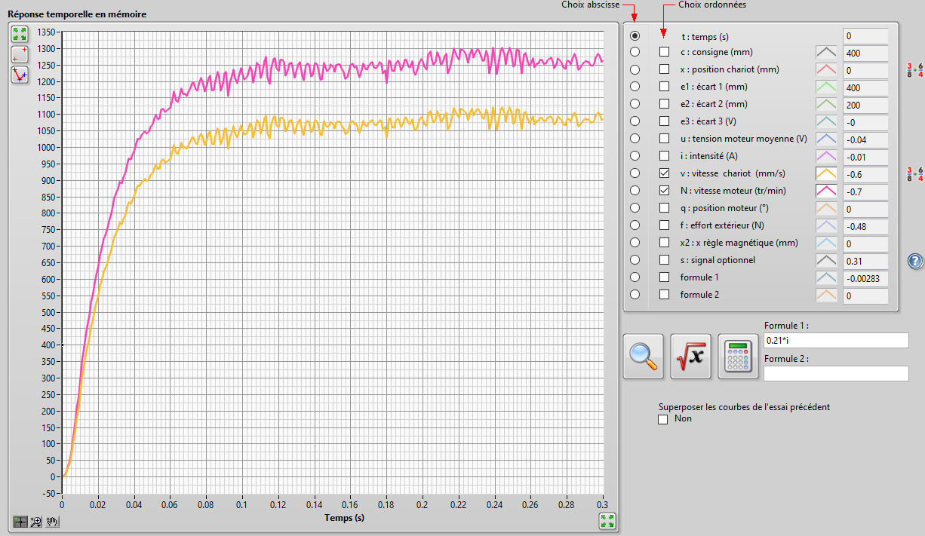
Scénario de la séance : rapport de réduction
Consigne :
400 mm ;
0,3 s.

Slide 21
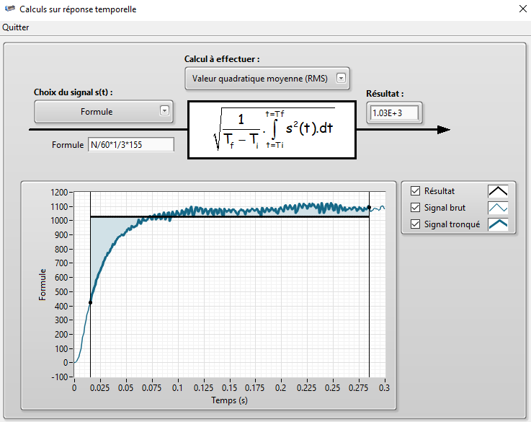
Scénario de la séance : pour aller plus loin
Consigne :
400 mm ;
0,3 s.

Slide 22
Scénario de la séance
1. Présentation du système dans son contexte industriel.
2. Identification des différents composants de la chaine de transmission. Aide du logiciel Control Drive pour l’identification avec le système réel (schéma cinématique). CO3.1 : Identifier et caractériser les fonctions et les constituants d’un produit ainsi que ses entrées/sorties ; CO3.2 : Identifier et caractériser l’agencement matériel et/ou logiciel d’un produit ; CO3.4 : Identifier et caractériser des solutions techniques. Connaissance 2.3 : Approche fonctionnelle et structurelle des chaînes de puissance.

Slide 23
Scénario de la séance
3. Identification des différents composants de la chaine d’information. Interrogation sur l’utilité des différents capteurs. CO3.1 : Identifier et caractériser les fonctions et les constituants d’un produit ainsi que ses entrées/sorties ; CO3.2 : Identifier et caractériser l’agencement matériel et/ou logiciel d’un produit ; CO3.4 : Identifier et caractériser des solutions techniques. Connaissance 2.3 : Approche fonctionnelle et structurelle des chaînes d’information.

Slide 24
Scénario de la séance
4. Compléter une chaine de puissance/d’information du système. CO3.1 : Identifier et caractériser les fonctions et les constituants d’un produit ainsi que ses entrées/sorties ; Connaissance 2.1 : Représentation des flux MEI.

Slide 25
Scénario de la séance
5. Prise en main rapide du logiciel (Notice)
6. Acquisition de l’évolution de la position en réponse à une consigne (échelon).
7. Identifier la vitesse maximale du chariot lorsque qu’il réalise son amplitude complète.
8. A l’aide d’acquisition, trouver le rapport entre la vitesse linéaire et la vitesse de rotation moteur (pour aller plus loin). CO3.3 : Identifier et caractériser le fonctionnement temporel d’un produit ou d’un processus. Connaissance 6.2. Expérimentations et essais Connaissance 3.4. Comportement informationnel des produits

Slide 26
Fin

